Slide 1





KANSALAISNAVIGOINTI
LÄHTÖKOHDAT
Kansalaisnavigointia metropolissa on pk-seudulla toimiva draamahanke.
Sen lähtökohtana halu soveltaa draamamenetelmiä kaupunkikehittämisessä.
Kokemukset tiettyjen asuinalueiden kurjistumisesta.
tiivistymätön kaupunkirakenne
Syrjäytyminen kaupunkikehittämisen julkisesta keskustelusta.
http://kansalaisnavigointia.metropolia.fi

Slide 2
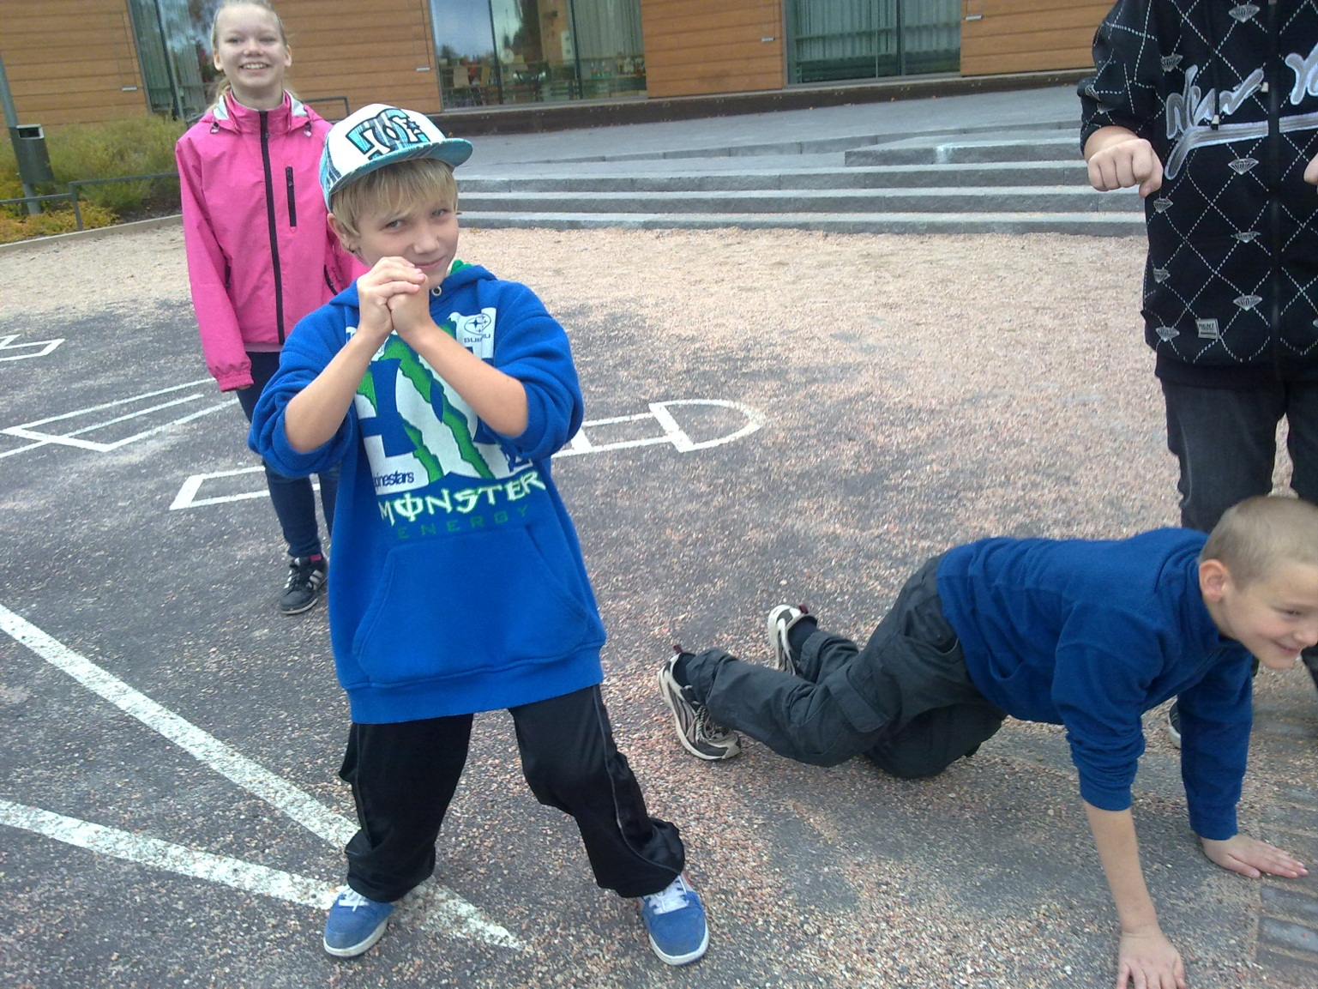
Tavoitteet
Pk-seudun sosiaalinen koheesio, yhteisöllisyys
sekä tukea kansalais-
yhteiskunnan kehittymistä näissä oloissa.

Slide 3
Yhteisöllisestä touhusta suhteessa Kansalaisnavigointiin
Ihminen voi hyvin, kun hän kykenee itsenäisiin valintoihin, osaa nauttia elämästään, joka on yhteiskuntaelämän tuiverruksissa sisäisesti omalla paikallaan. Lehtonen: Aineellinen yhteisö
Taiteilija ja tutkija työskentelevät rajojen ulkopuolella. (Lehtonen: Aineellinen yhteisö)
Yhteisö pystyttää teatterin pitelemättömässä halussaan katsella näkymätöntä (Guénoun: Näyttämön filosofia)
Splintering urbanism – kaikkien mukaan ottamisen ihanne on hävinnyt.
”Monen yhteisötouhun perusidea on, että halutaan ratkaisu johonkin olemassa olevaan konfliktiin, mutta sitten ongelmasta ei kuitenkaan puhuta / käsitellä sitä.
Tällöin ratkaisun tarpeessa olevat yleensä häipyvät ja jäljelle jää vain… hankeväkeä?”
(Leena Eräsaari puhelinkeskustelu 30.8.2010)

Slide 4
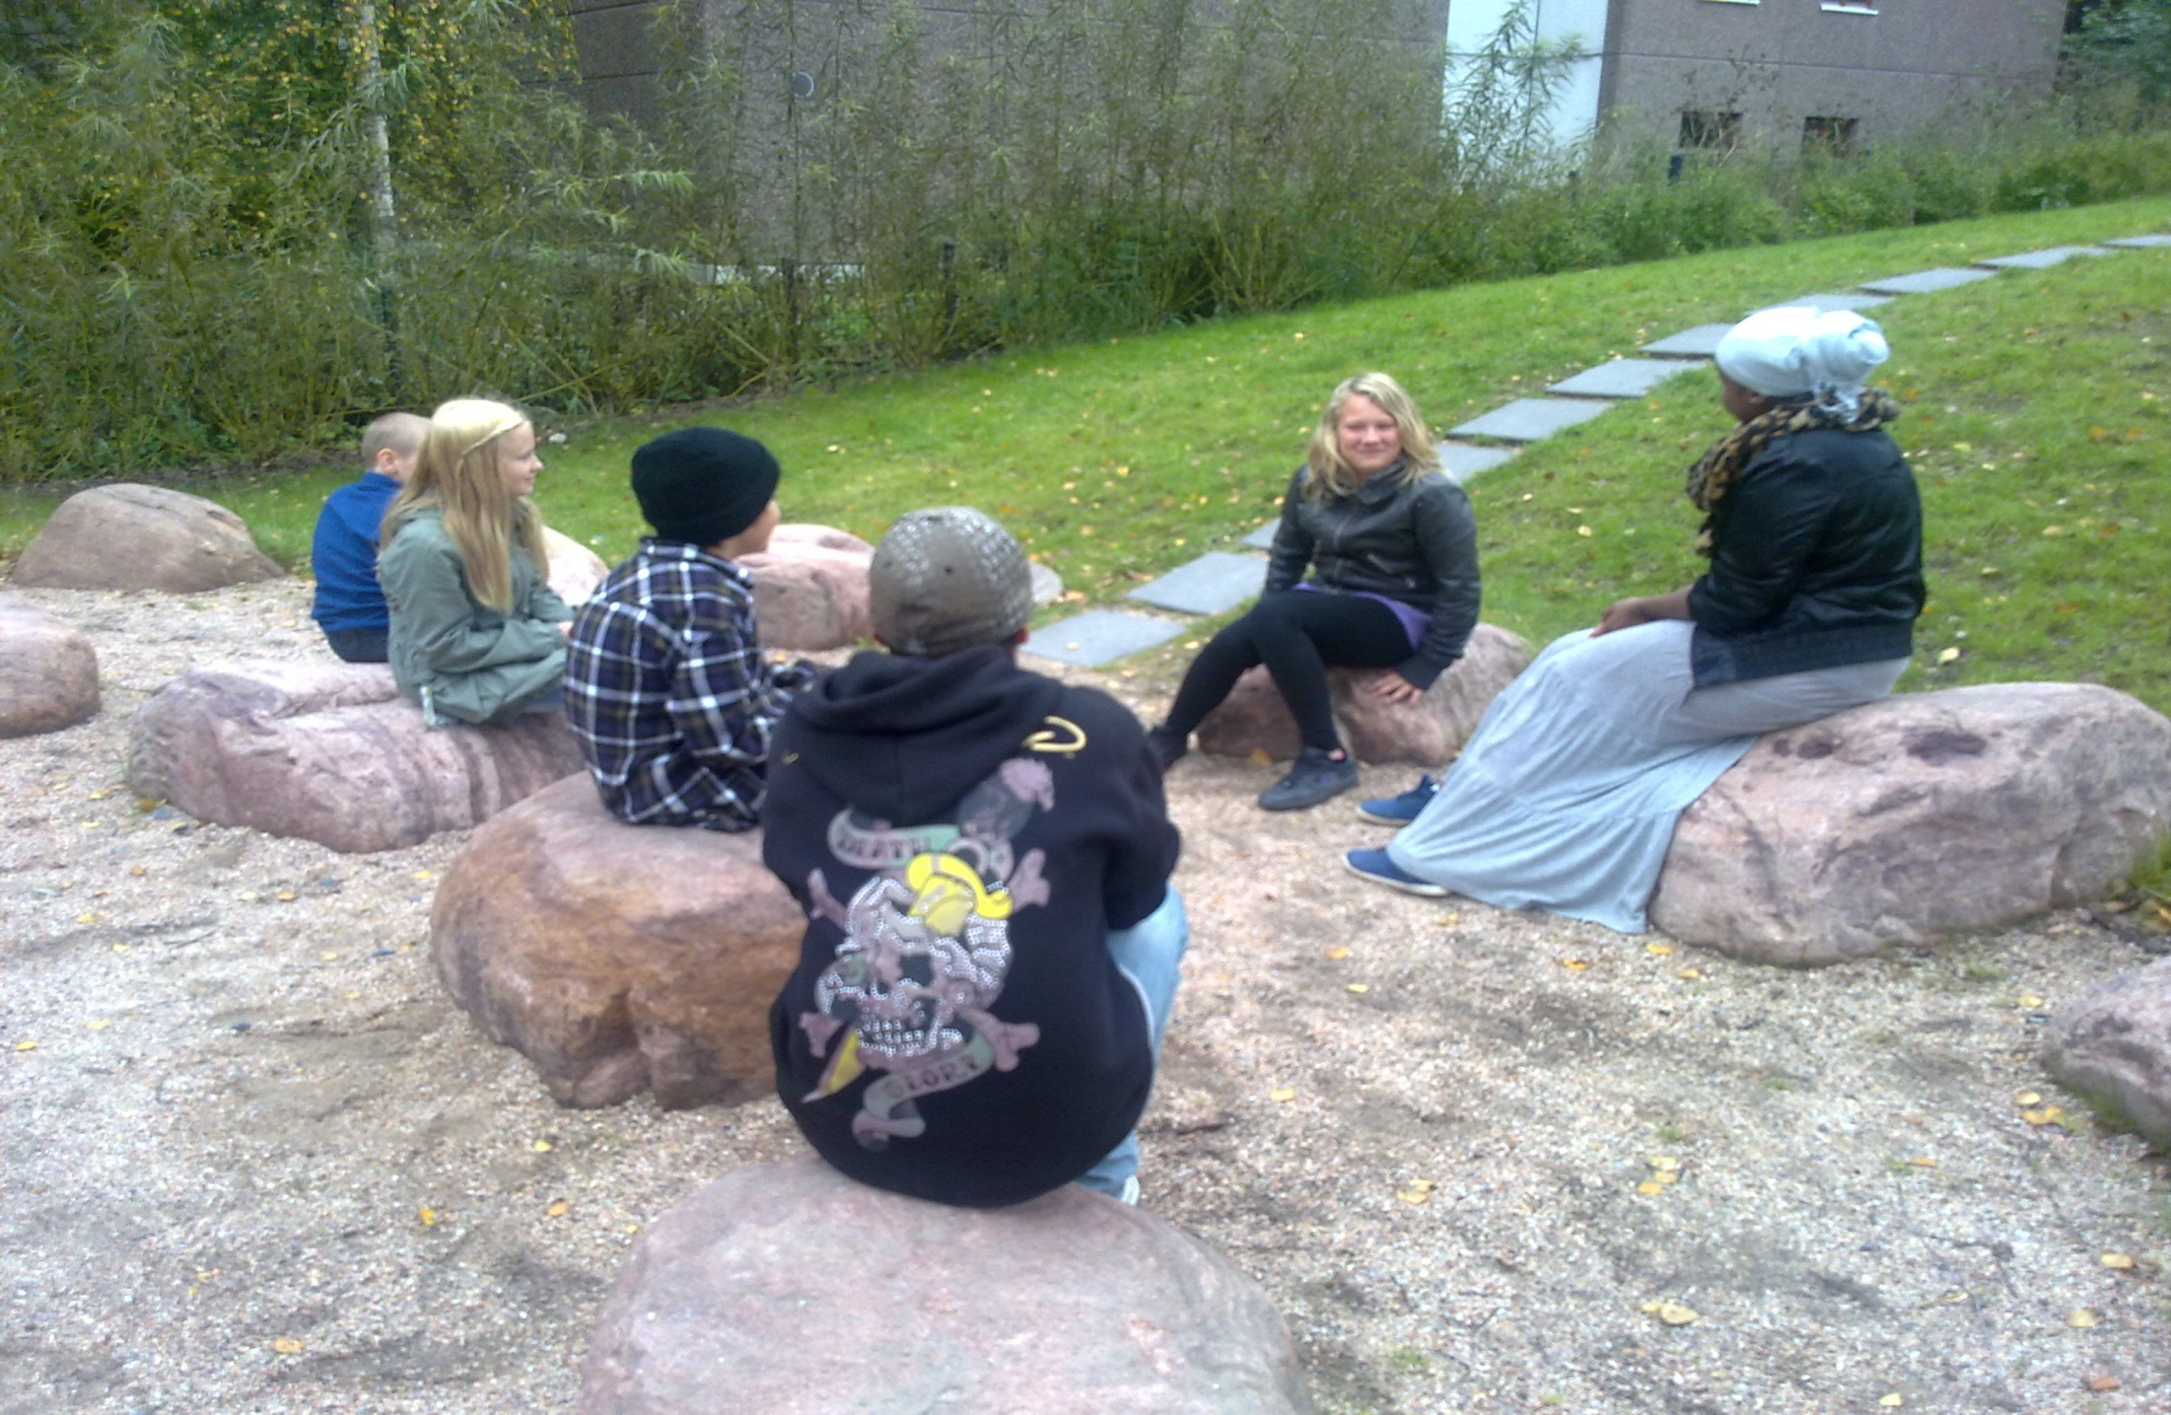
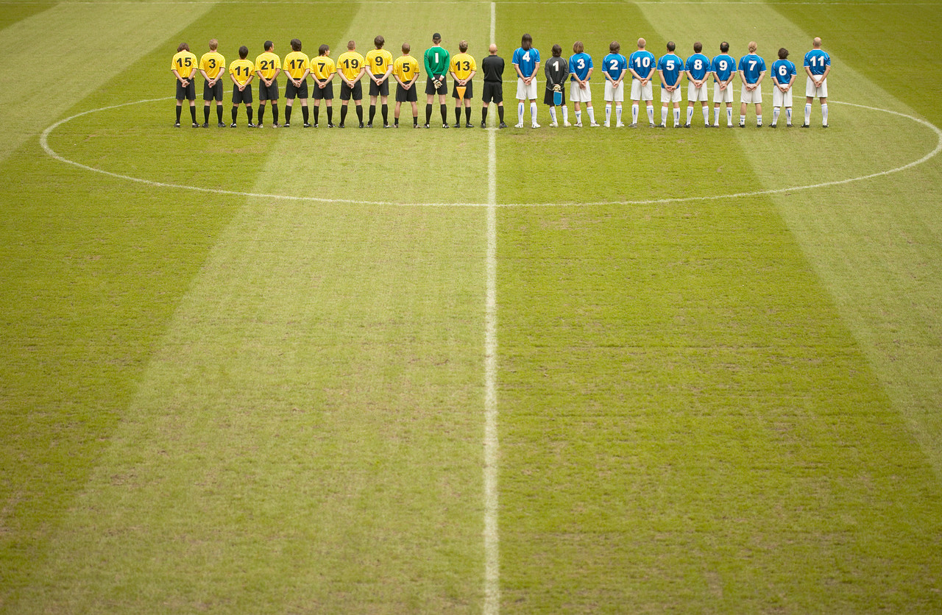
KANSALAISNAVIGOINTIARVOT
Dialogisuus, interaktiivisuus, jalkautuvuus, kokemuksellisen tiedon tunnustaminen sekä asiakaslähtöisyys, jonka kautta tuotetaan teatteripalveluksia.
Toiminnallisuuden periaatteet, pelin ja leikin kasvualusta, autenttinen kohtaaminen, omaan elinympäristöön liittyvä aktiivisen vaikuttamisen rooli ja herran ja narrin välinen tasa-arvo.
Poikkeuksellisen vahva arvolataus →
sosiaalisen missio kaupallistaminen ei onnistukaan.
Miten luoda yleistä hyvää edistävälle taidetyölle tilaa kaupunkikulttuuriin?
Notes:
Yhteiskunnan merkityksellisyyden mittari on keskustelu yhteisistä asioista.

Slide 5
Alueet ja yhteistyökumppanit
Työstä sopiminen
Yhteisöjen ja tiimin muodostaminen
Hankesuunnitelmasta K-Espoo / Malmi / Tikkurila _ mikä näissä?
Instanssien, laitoksien ja virkanimekkeiden määrä!
Ekat työpajat: Vantaa ja Espoo

Slide 6
Lähdekirjallisuutta
1. Yhteisöllisyys liikkeessä, toim. Filander & Vanhalakka-Ruoho (toim.) Aikuiskasvatuksen 48. vuosikirja.
Muuta hyvää luettavaa: Giorgio Agampen: Tuleva yhteisö / Lehtonen, Turo-Timo: Aineellinen yhteisö / Lehmann: Draaman jälkeinen teatteri / Genou: Näyttämön filosofia / Schechner: Performance Theory.

Slide 7
Työpajoista
85
Selkeyttäminen, juurruttaminen
Asukasillat, ympäristödraama, esityksellinen tutkielma
Usein kaksin tai kolmisin, yhteistyökumppanina myös virkamies
Kansalaisnavigointikartta
Reflektio

Slide 8
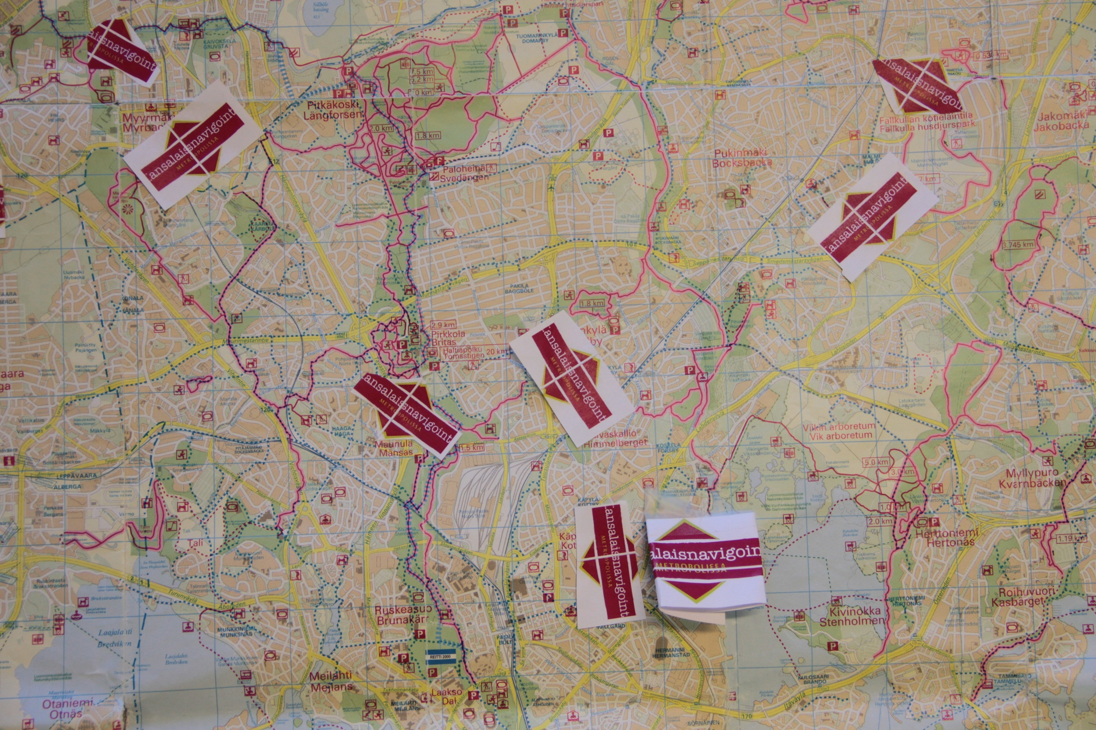

Mitä toimintamalli voi olla?
Kansalaisnavigointi
ALUSTAVIA TULOKSIA
Notes:
Ricoeurin mukaan malli on uudelleenkuvauksen väline. Se voi jäljentää kohteen keskeiset piirteet esim. visuaalisen analogian / matemaattisen kaavan kautta. Mallin keino laajentaa mahdollisten näkökulmien kenttää, saada mielikuvitus liikkeelle mallin avulla, tarjota tapa puhua kohteesta, asiasta. Tärkeintä on selvyys siitä, mitkä ovat mallintamisele merkityksellisiä piirteitä ja mitkä ovat sen tulkintasäännöt. Ydin on löytää uusia yhteyksiä itse mallintamisen perusteella. Malli ei lisää tietoa maailmasta, mutta vaikuttaa tapaamme havainnoida maailmaa. Mimesis mallintaa maailmaa metaforanomaisella uudelleenkuvaamisella.

Slide 9
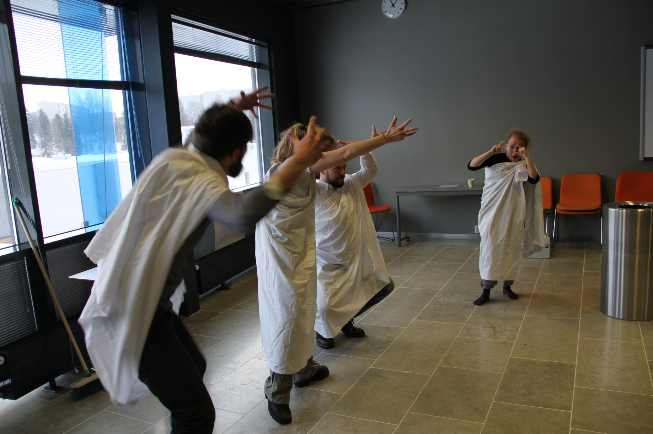
Kansalaisnavigointi on prosessi, rakennetun kaupunkiympäristön uudistus ja parannus, joka kasvattaa elämänlaatua ja ruokkii vahvaa minuutta.
Sen innovaatio on osallistava teatteritoiminta, jota sovelletaan kaupungin prosesseihin, tapahtumiin, seminaareihin ja asukasiltoihin. Sen voi juurruttaa toimintatavaksi yhdessä käyttäjien, kuntien, asukkaiden ja yritysten kanssa.

Slide 10
Kansalaisnavigoinnin toimintaa
luonnehtii eri tahojen vilkas yhteistyö ja -elo
Tiot
menetelmät
Virkamiehet
Yritykset
tieto
Paikan asukkaat, joiden kanssa kokeillaan soveltavaa teatteria ja käsitellään alueen asioita.
TIOT
YHTEISÖ
YMPÄRISTÖ
Julkiso kehittyy tietoiseksi itsestään
Lähellä lähidemokratian ideaalia
Erityispiirre 1: Yksilön vahvaa minuutta ruokkii ryhmä, ei esim. terapeutti.
Erityispiirre 2: Kehollinen, artefaktiton dialogi (– työpajojen rajoitettu osallistujamäärä)
Erityispiirre 3: Kansalaisnavigointi on ajankohtaisteatteriin verrattavissa oleva prosessi,
joka reagoi muutokseen tai aiheuttaa sitä. Se on osa julkista keskustelua ajankohtaisesta aiheesta.
Notes:
Monet modernin ajan yhteiskuntatieteilijät näkevät taiteessa kulttuurin räjähdysalttiin muutosvoiman (Habermas), ja että kokeminen koettelee kulttuurin jäsennyksiä (pragmatistit). Puhutun ja kirjoitetun viestinnän tulisi olla tasapainossa, jotta yhteisö olisi hyvinvoiva.
Myös se, että yhteiskunnassa pitäisi olla tasapainossa niin kasvokkais- kuin kasvoton viestintä. Jommankumman päästessä voitolle, aletaan voida huonosti ja reagoida puutteeseen esim. mellakoiden.

Slide 11
1. Työstä sopiminen yhteisön tai tilaajan kanssa
2. Käytännön työ:
a. Yksittäiset asukasillat
b. Pidempiaikaiset ympäristödraamaprosessit
c. Esityksellinen tutkielma
3. Reflektointi

Slide 12
KANSALAISNAVIGOINTITOIMINNAN TYÖVAIHEET YKSITTÄISISSÄ TYÖPAJOISSA (asukasillat, kaavoitusillat, myös seminaarivierailut)
Työpaja
tilaus tai idea
Yhteistyökumppanit ja yhteisö (yleisö)
Työtapa, harjoitteet ja harjoittelu
Notes:
Soveltavan teatterin yhteisössä voi jakaa vaiheisiin, joita voi opettaa ja tarkastella erillisinä, vaikka ne käytännössä limittyvät toisiinsa:
1. Valmistelussa kerätään yhteisöt ja palaveerataan tulevien tilaajien (tässä osatoteuttajien, sekä muiden kanssa, ja kartoitetaan uusia yhteisöjä).
2. Suunnittelu ja tutkimusvaiheessa toimitaan yhteydessä kaupunkitutkimuksen ja muiden tietoa tuottavien tahojen kanssa ja suunnitellaan draama(paja) tietojen perusteella, jota on saatu. Suunnitelma usein hyväksytetään tilaajalla.
3. Toimintaan yhteisössä siten, että varsinaiset aiheet, tematiikka nousevat toiminnallisten menetelmien seurauksena. Me emme tavallaan anna valmista aihetta, mutta voimme ehdottaa sellaista. Yhteisö joko välittää ehdotuksesta tai tekee toiminnallaan ”vastaehdotuksen”.
Toiminnan luonne ja laatu määräytyy työn päämäärästä. Päämäärä nousee tilauksesta, joka usein on jotain mitä yhteisötoiminnalta kaivataan: se voi olla aktivointi, keskustelu, virkistys, rentoutus, hoito, kysymys.
Soveltavan teatterin yhteisössä voi jakaa vaiheisiin, joita on helppo opettaa ja tarkastella erillisinä vaiheina, vaikka ne käytännössä limittyvät ja kiertyvät toisiinsa:
Valmistelemisessa kerätään yhteisöt ja palaveerataan tulevien tilaajien (tässä osatoteuttajien ja heidän antamien vihjeiden perusteella kartoitetaan uusia yhteisöjä).
Suunnittelu ja tutkimusvaiheessa toimitaan yhteydessä kaupunkitutkimuksen ja muiden tietoa tuottavien tahojen kanssa ja suunnitellaan draama(paja) sen oletuksen perusteella, jota on saatu.
Toiminta Kansalaisnavigoinnissa toteutuu tämän jälkeen funktionaalisesti yhteisössä, siten että aiheet, tematiikka nousevat näkyviin tässä vaiheessa. Yhteisö joko välittää ehdotuksesta tai tekee toiminnallaan ”vastaehdotuksen”. Tätä ennen aihetta on voitu vasta olettaa ja ennustaa.
Toiminnan luonne ja laatu määräytyy mm. seuraavien seikkojen valossa:
mikä on työn päämäärä. Päämäärä nousee tilauksesta (vaihe 1 ja jos sitä ei ole, vaihe 2): se voi olla aktivointi, keskustelu, virkistys, rentoutus, hoito, kysymys.

Slide 13

Prosesseissa, esimerkiksi puolen vuoden sykli kerran viikossa (Nukketeatteri, Toteemin tutkimusmatkailijat, Pelottomat)
Yhteisö, draamasopimus
toiminta
toiminta
DEMO / ESITYS
REFLEKTION KAUTTA SYVENTÄMINEN
Toiminta jatkuu…
Notes:
10 kerran ympäristödraamallinen kurssi kustannuksineen noin 3 000 € yhdellä vetäjällä.

Slide 14
ESITYKSELLINEN TYÖPAJA (VALSINKI, KAUPUNK!)
Kokemukset (materiaalin keruu)
Tutkimus (myös toiminnallinen)
Tuotanto (ryhmien ja tilaisuuksien rekrytoiminen)
Esitykset
Notes:
Yhden esityksen tilaushinta noin 4 hlöä lavalla, kustannukset n. 1500 €

Slide 15


Miten raivata rakentavalle draamalle elintilaa kaupungista ja asettaa Kansalaisnavigointi-toiminta osaksi kaupunkisysteemiä?
JA MILLÄ ASENTEELLA? Tieto, taito vai taide?
Yhteisötaiteilijan virka?
Prosenttiperiaate?
Itsenäisempi tilaaja-tuottaja –malli?
Yhteisön teatteri esim. Malmille
Rahoittajat
EU? +Metropolia + kunnat + yksittäiset tilaajat + osallistujat?
RAY? TEKES? MINISTERIÖT? YRITYSTEN YHTEISVASTUUOHJELMAT?

Slide 16
TOIMINTAA!
Mikä olisi ympäristössänne aihe johon tarttuisitte?
Jonka haluaisitte ratkaista tai joka vaatisi julkisuutta?
Notes:
Hahmotus, avoimen dramaturgian mallinnos, puheesta toiminnaksi, aikaa 3 min. RUNO / RUKOUS / MANAUS

Slide 17
SUKUPOLVET, IKÄRAJATTOMUUS, KAIKENIKÄISET
SPONTAANIUS ROHKEUS, RISKIT, RISKINOTTO
Kohtaaminen
kaSVU
TURVA
MAHDOLLISUUS OVIKELLO JOTA EI SAA SOITTAA
YHDESSÄ TEKEMINEN
VASTUTTAMATTOMUUS – SIIS ETTEI VASTUSTA

Slide 18
ERITYISRYHMIEN PELKO, MITEN RASISMI TAI HOMOFOBIA ILMENEE TIETYISSÄ PAIKOISSA?
Eri ikäryhmien kuilun kaventaminen: koko suvun toiminta, vanhusten yksinäisyyden vähentäminen
NETTIPORTAALI-KESKUSTELUN VIHAPUHE, SAASTUMINEN
Itämeren saastuminen
MELUSAASTE PK-SEUDULLA
Pelottelu; mikä on realistista, mikä on suoraan tuotettua pelkoa?
VANHEMPIEN HARRASTAMA ELINTASORASISMI
Fasilitaattori / ennakkoluulo / luoviminen / innostaminen / tarve? /
Hahmotus, avoimen dramaturgian mallinnos, puheesta toiminnaksi, aikaa 3 min. RUNO / RUKOUS / MANAUS

